Slide 1
로컬 환경 SpringBoot+Redis

Slide 2
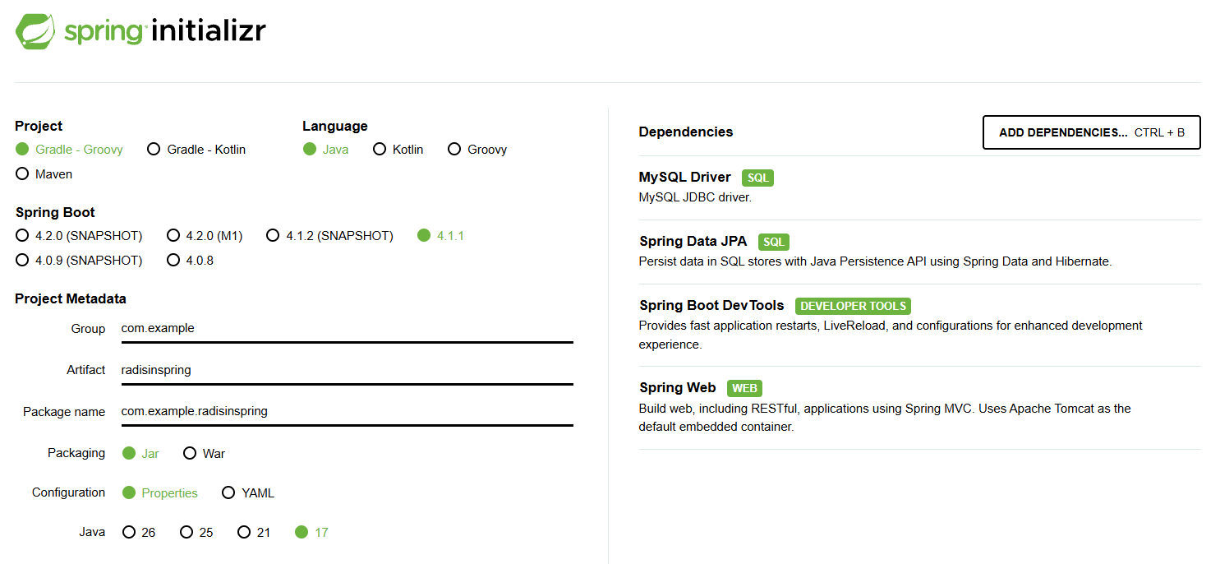
Spring Boot Application 생성

Slide 3
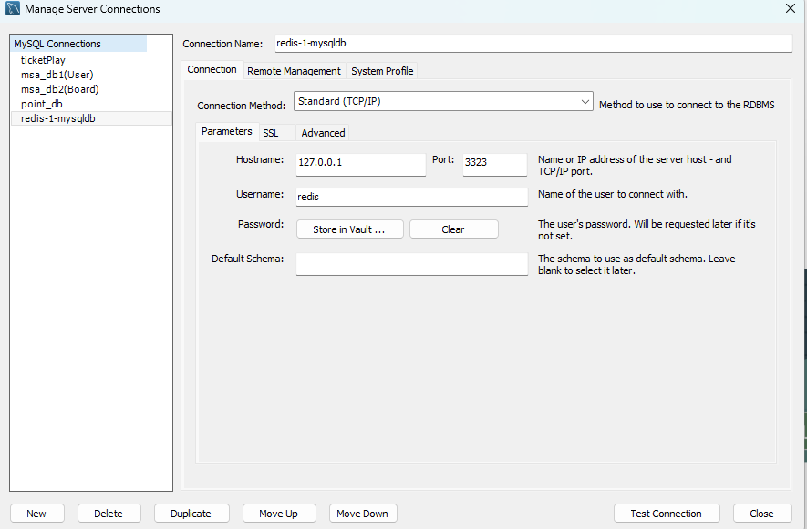
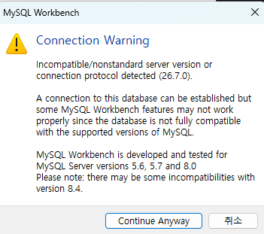
DB생성
윈도우
docker run -d -p3323:3306 --name redis-1-mysqldb ^
-e MYSQL_ROOT_PASSWORD=password ^
-e MYSQL_DATABASE=redis-1-db ^
-e MYSQL_USER=redis ^
-e MYSQL_PASSWORD=password mysql:latest
리눅스
docker run -d -p3323:3306 --name redis-1-mysqldb \
-e MYSQL_ROOT_PASSWORD=password \
-e MYSQL_DATABASE=redis-1-db \
-e MYSQL_USER=redis \
-e MYSQL_PASSWORD=password mysql:latest

Slide 4
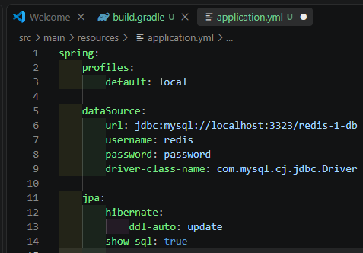
Application.yml 설정
Product 환경과 Local 환경 분리하여 실습 진행
DB정보 셋팅
JPA 데이터의 변경을 남기도록 하기 위해 update 설정
JPA에서 나가는 쿼리를 보기위해 show-sql : true

Slide 5
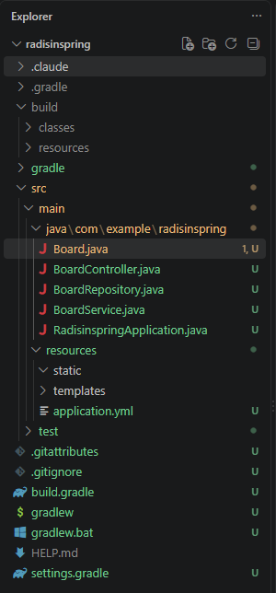
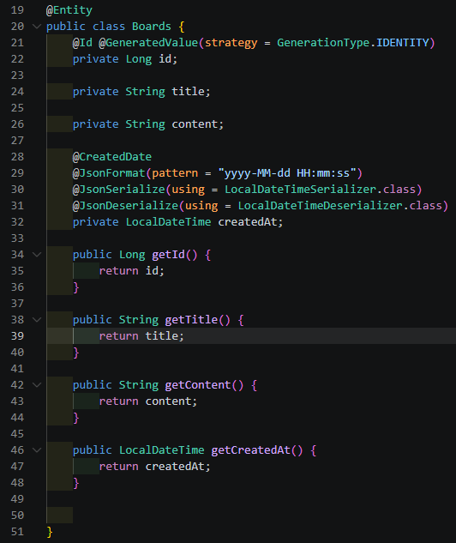
애플리케이션 API 작성 - Entity

Slide 6
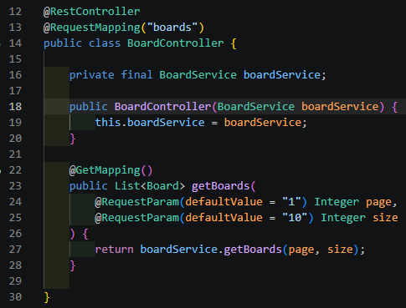
애플리케이션 API 작성 - Controller

Slide 7
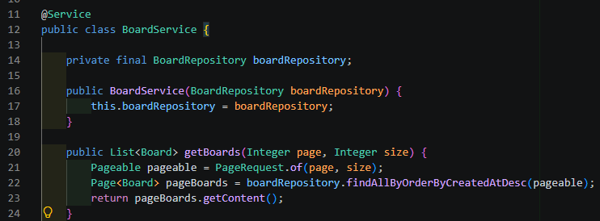
애플리케이션 API작성 - Service

Slide 8

애플리케이션 API작성-BoardRepository

Slide 9
데이터베이스 데이터 셋팅
create table boards (
id bigint primary key auto_increment,
title varchar(200),
content varchar(255),
created_at datetime default now()
);
-- 높은 재귀(반복) 횟수를 허용하도록 설정
-- (아래에서 생성할 더미 데이터의 개수와 맞춰서 작성하면 된다.)
SET SESSION cte_max_recursion_depth = 1000000;
-- boards 테이블에 더미 데이터 삽입
INSERT INTO boards (title, content, created_at)
WITH RECURSIVE cte (n) AS
(
SELECT 1
UNION ALL
SELECT n + 1 FROM cte WHERE n < 1000000 -- 생성하고 싶은 더미 데이터의 개수
)
SELECT
CONCAT('Title', LPAD(n, 7, '0')) AS title, -- 'Title' 다음에 7자리 숫자로 구성된 제목 생성
CONCAT('Content', LPAD(n, 7, '0')) AS content, -- 'Content' 다음에 7자리 숫자로 구성된 내용 생성
TIMESTAMP(
DATE_SUB(NOW(), INTERVAL FLOOR(RAND() * 3650 + 1) DAY)
+ INTERVAL FLOOR(RAND() * 86400) SECOND
) AS created_at
FROM cte;
select count(*) from boards;

Slide 10
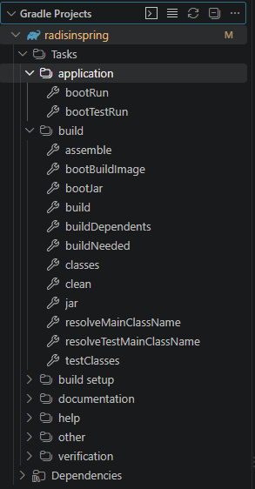
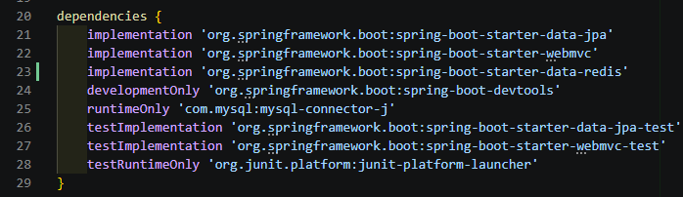
Redis 의존성 추가
Redis 의존성
implementation 'org.springframework.boot:spring-boot-starter-data-redis'
bootRun을 실행시키거나
gradlew compileJava
(터미널에서 이거 실행시켜도 됨)

Slide 11
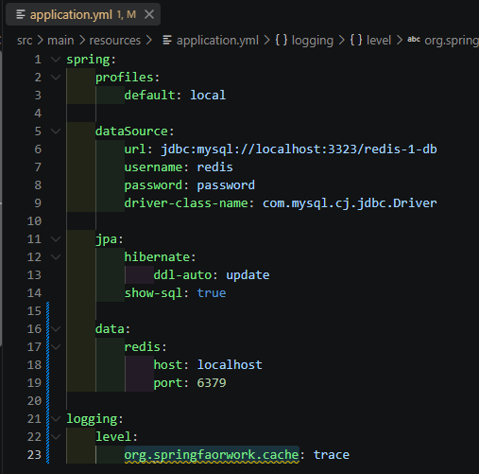
application.yml Redis 셋팅
구버전 Redis 설정
spring:
redis:
host: ~~
port: ~~
현재(2026/08/25 기준)
spring:
data:
redis:
host: ~~
port: ~~

Slide 12
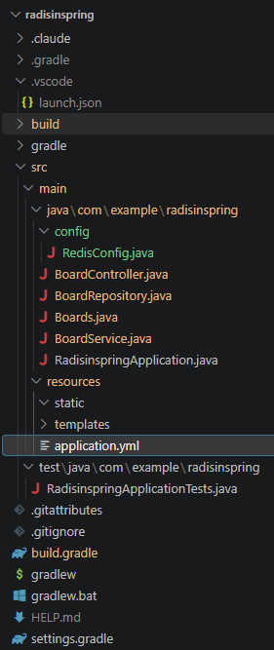
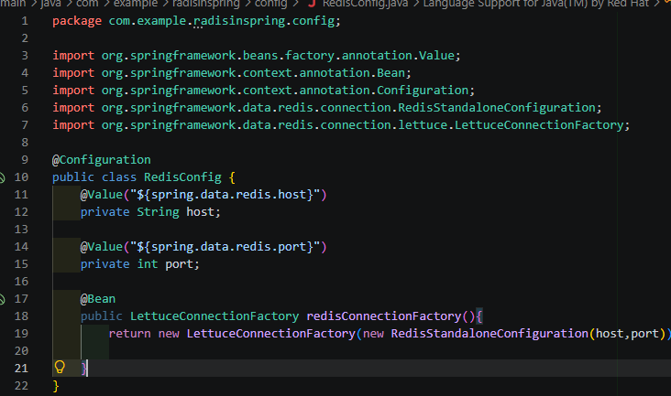
RedisConfig 파일 작성
LettuceConnectionFactory
Redis와 연결해주는 객체
RedisStandaloneConfiguration
Redis를 관리하는 객체
외우도록 노력하자
→ Lettuce 라는 라이브러리를 통해 Redis 관리 객체를 생성 > Redis 서버에 대한 정보를 설정한다.

Slide 13
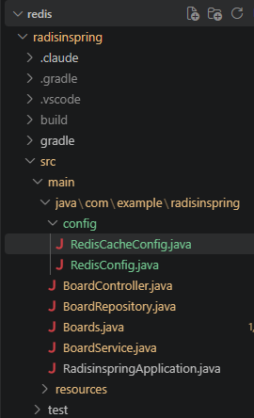
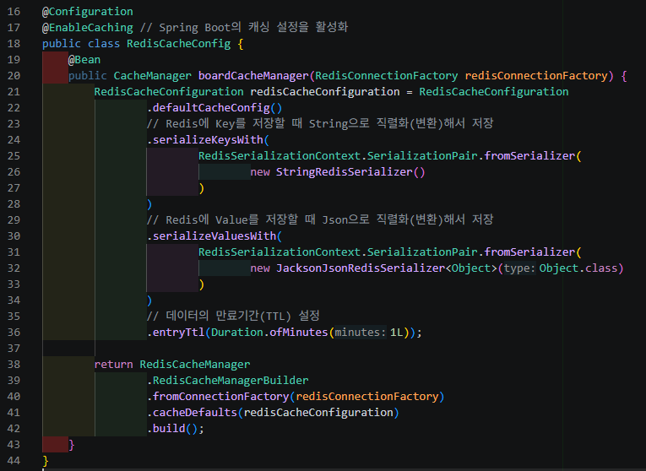
RedisCacheManager 작성
키-값 캐시저장 시 직렬화, 역직렬화 설정 파일
외우는 법
LettuceConnectionFactory 빈을 등록할 때, RedisStandaloneConfiguration을 생성자로 하여 등록했다.
동일하게
RedisConnectionFactory에 RedisCacheConfiguration을 주입하여 CacheManager를 등록한다고 생각하자.
RedisCacheConfiguration 셋팅
.defaultCacheConfig() // 기본 캐시 설정을 진행하겠다.
.serializeKeyWith( // 직렬화 Key 는 다음 객체로 진행
RedisSerializationContext.SerializationPair.fromSerializer(
new StringRedisSerializer()
)
)
.serializeValueWith( // 직렬화 Value 는 다음 객체로 진행
RedisSerializationConext.SerializationPair.fromSerializer(
new JacksonJsonRedisSerializer<Object>(Object.class)
)
)
.entryTtl(Duration.ofMinutes(1L); // ttl 1분 설정
※ RedisSerializationContext.SerializationPair.fromSerializer
외우자 방법이 없다.
※ new StringRedisSerializer() - 외운다 key 직렬화
※ JacksonJsonRedisSerializer<Object>(Object.class) - 닥치고 외워라

Slide 14
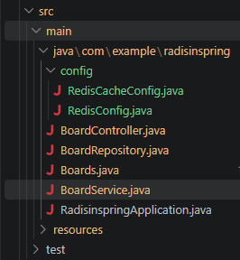
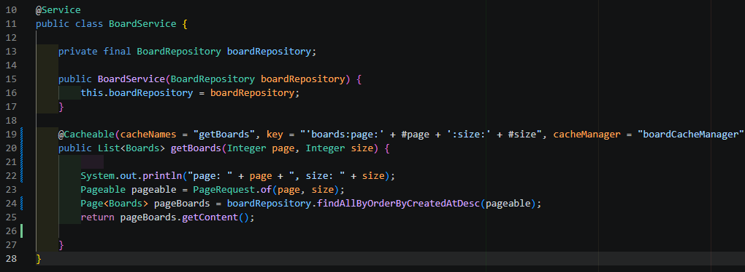

조회 서비스 메소드에 Redis캐시 적용

Slide 15
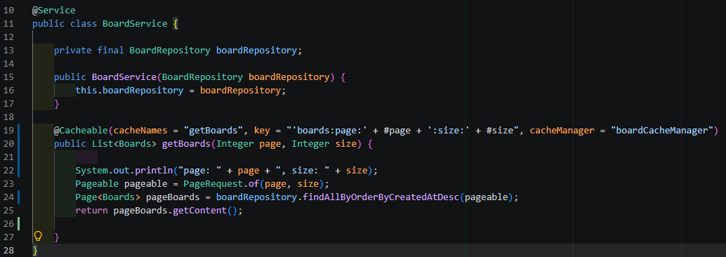
BoardService에 Cache를 적용할 메소드에 @Cacheable 적용

Slide 16
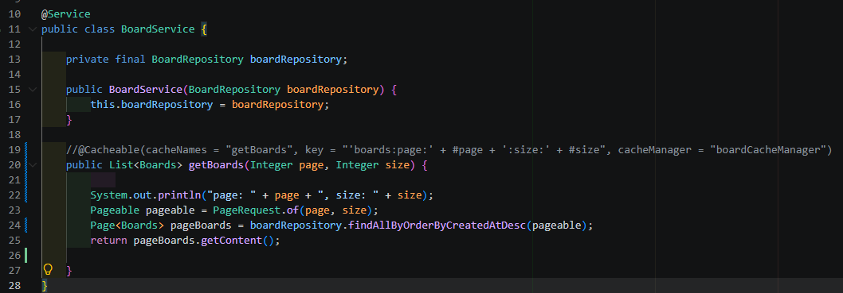




캐시미적용
1. 캐시를 적용하는 서비스 메소드에서 @Cacheable 애노테이션을 주석처리
2. /boards 로 Get 요청
3. 요청 시간 측정 ( 2~3번 반복)
첫 요청시 JPA 또한 내부적으로 영속성 컨텍스트를 사용함으로써, 데이터가 없을시
DB조회 후 영속성 컨텍스트에 엔티티 등록. 이후 같은 쿼리는 영속성 컨텍스트 내 캐시를 반환함으로 속도가 빨라진다.
그러나 응답시간이 120ms 이하으로는 빨라지지 않는것을 확인할 수 있다.

Slide 17
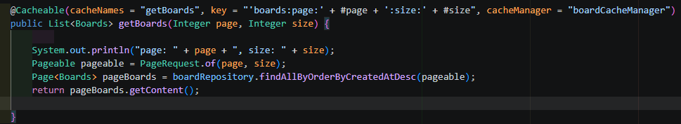



캐시 적용
캐시를 적용하게 되면, 첫 요청 시 캐시에 데이터가 존재하지 않음으로.
Redis에 조회 Key 확인 → 없음 → DB 조회 진행이 됨으로 DB조회보다 긴 시간(953ms)이 걸렸다.
그러나 첫 조회 이후로는 Redis 캐시에 저장됨으로 DB를 거치지 않고 Redis에 저장된 조회한 결과를 그대로 반환함으로 응답시간이 30ms 이하가 나오는걸 볼 수 있다.

